Slide 1
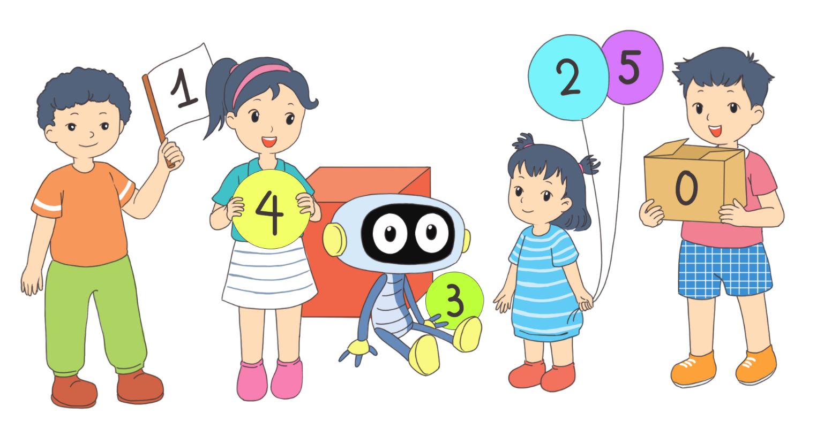
TOÁN 1

Slide 2
KHỞI ĐỘNG
THỬ TÀI ĐỐ BẠN

Slide 3

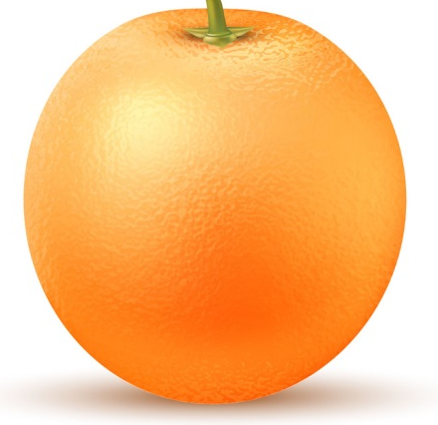
+
=
+
=
?

Slide 4

CÁC SỐ TỪ 0 ĐẾN 10
Chủ đề
1
TIẾT HỌC ĐẦU TIÊN
Sách Toán_trang 6

Slide 5
ĐỒ DÙNG
HỌC TOÁN

Slide 6


Sách Toán 1
VBT Toán 1
Notes:
1. Giới thiệu cuốn sách Toán, VBT Toán, bộ đồ dùng học toán và một số sách tham khảo

Slide 7

Vở thực hành Toán 1
(tài liệu tham khảo)
Notes:
Sách tham khảo

Slide 8
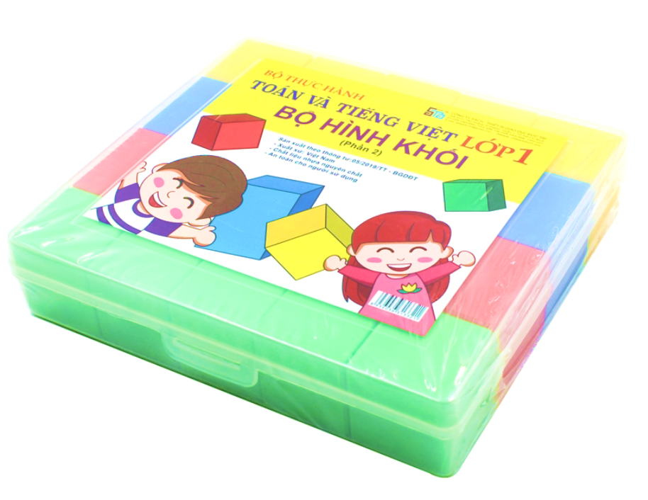
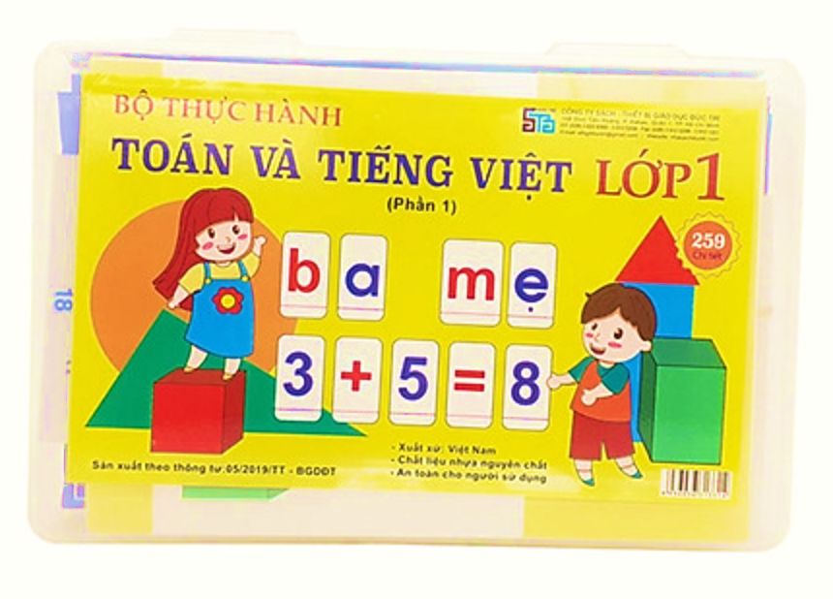
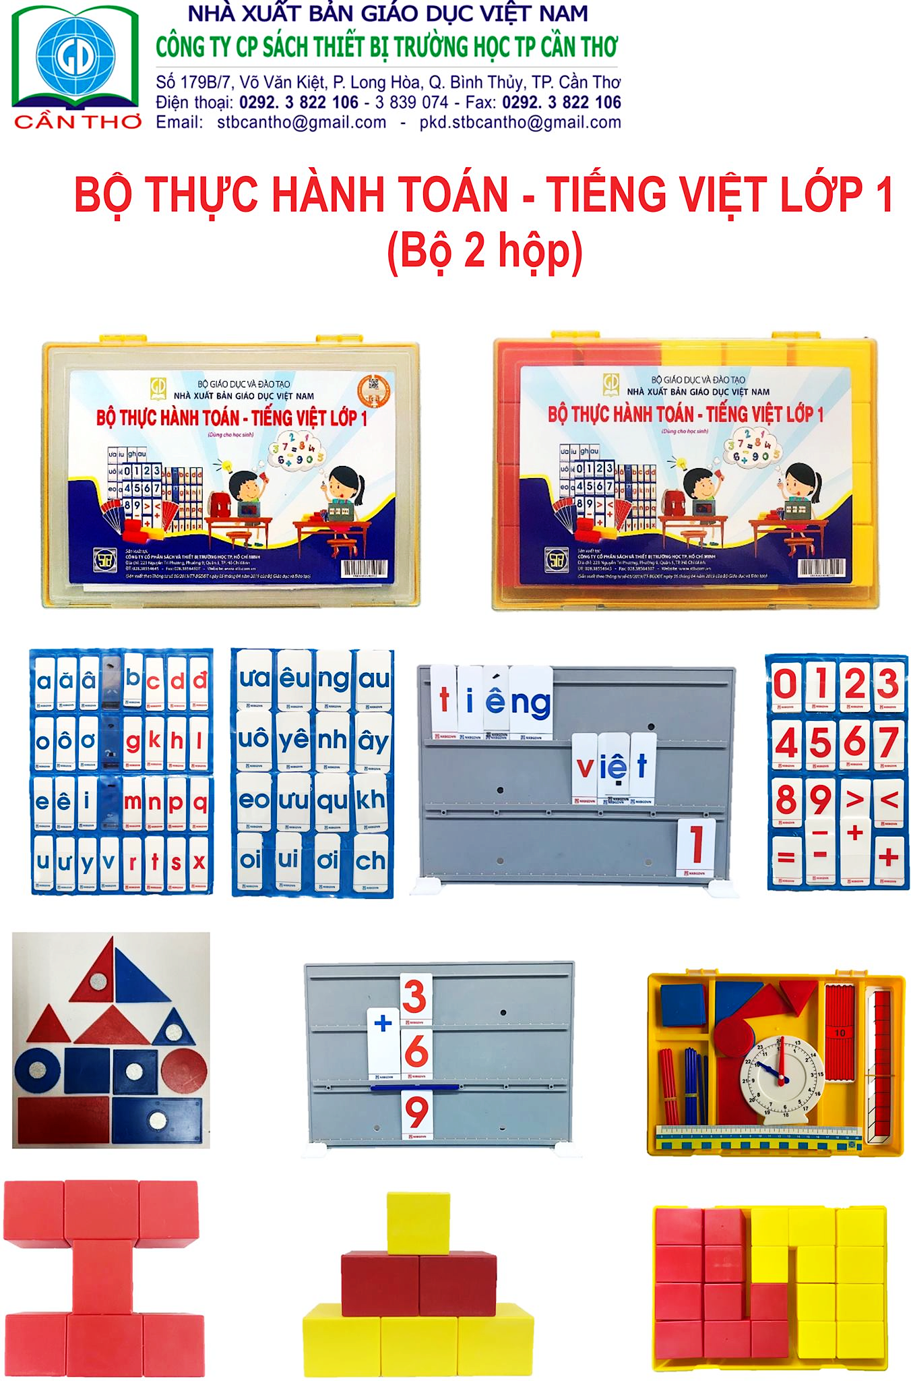
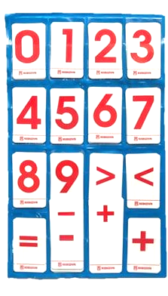
Notes:
Giới thiệu và HDHS cách SD

Slide 9
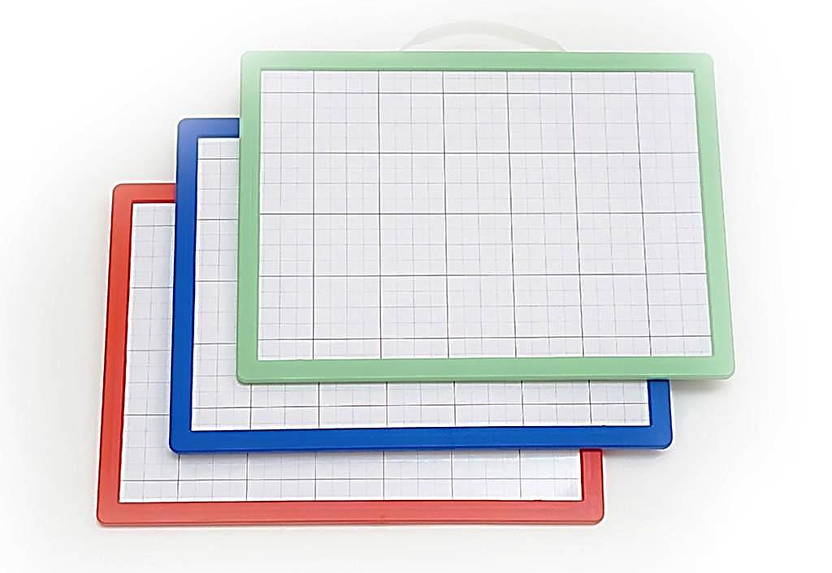
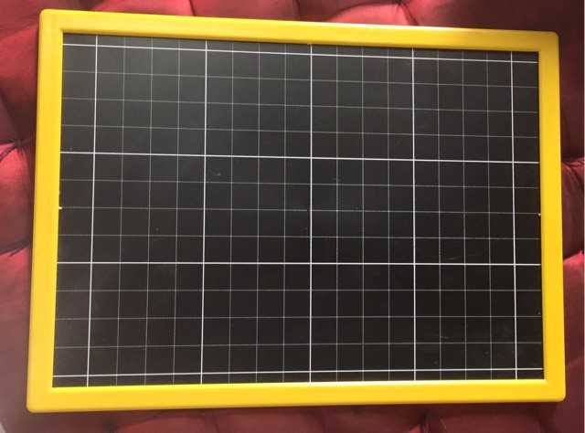
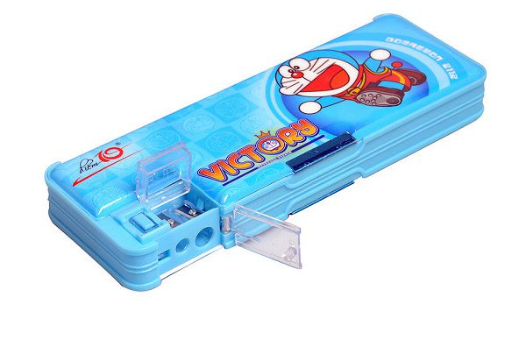
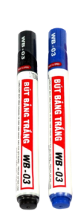
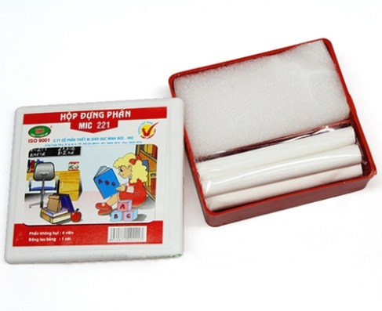
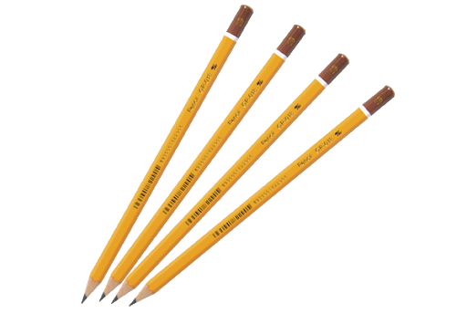
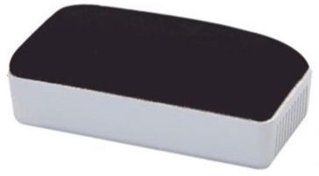

Slide 10
CÙNG
KHÁM PHÁ SÁCH TOÁN 1

Slide 11
Mặt trước
Notes:
Mặt sau em tìm k ra ảnh mn ạ. Mn có ảnh mặt sau thì có thể đưa vào nhé. Quyển sách của em lại bẩn quá nên k dám chụp đưa vào

Slide 12
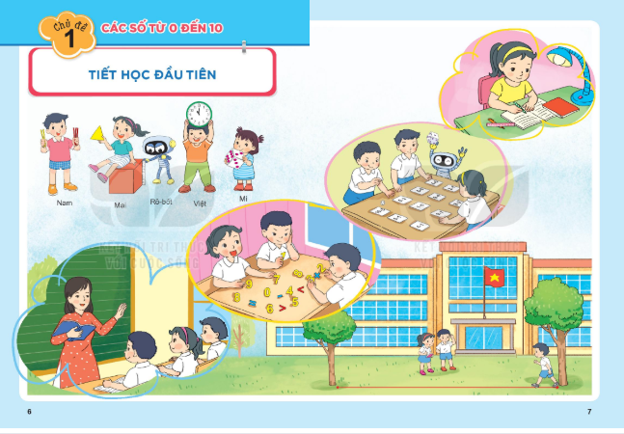
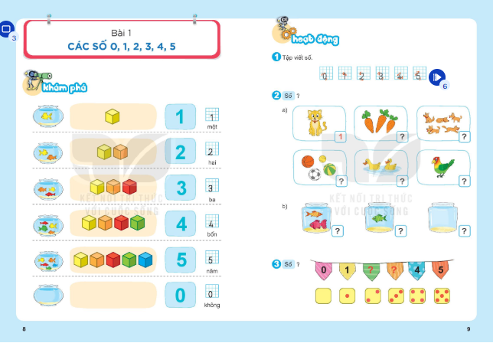
Nội dung mỗi bài học nằm trên 2 trang sách.

Slide 13
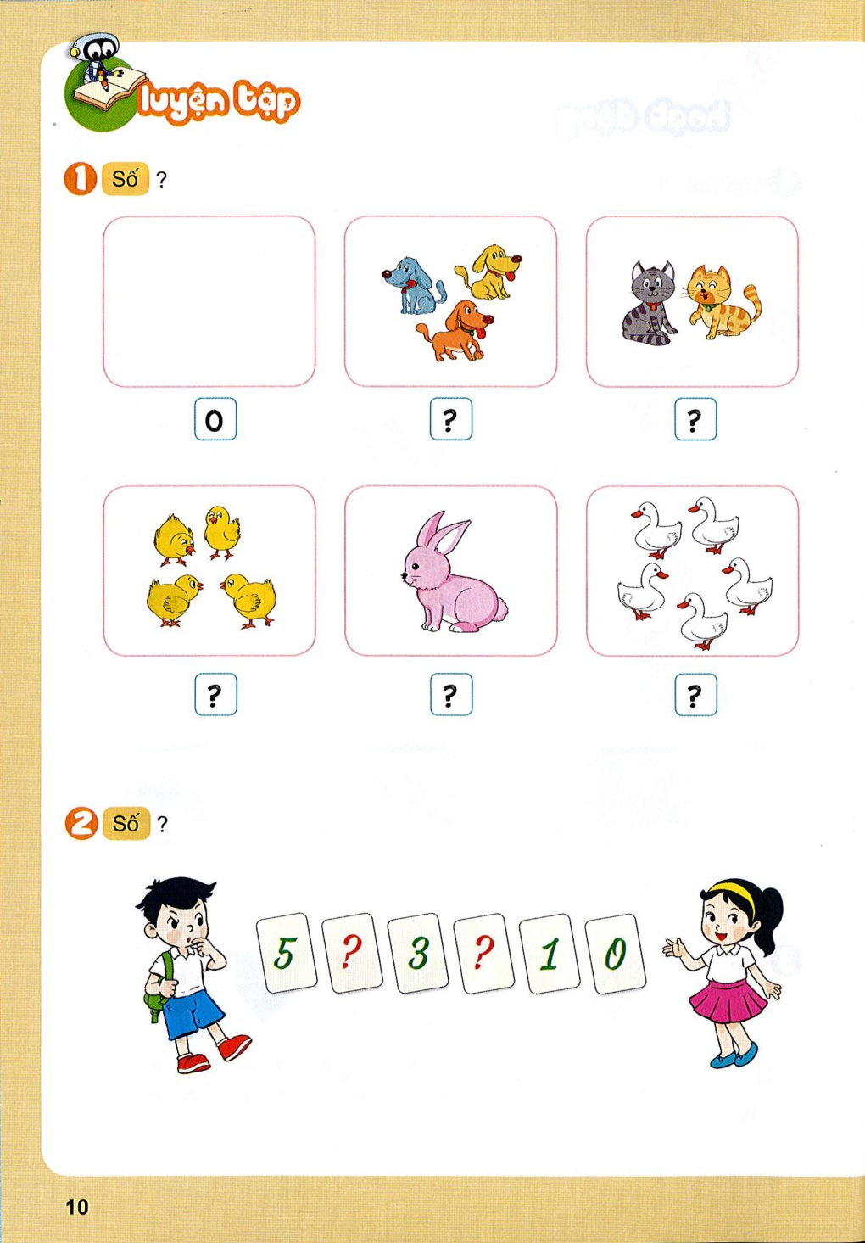
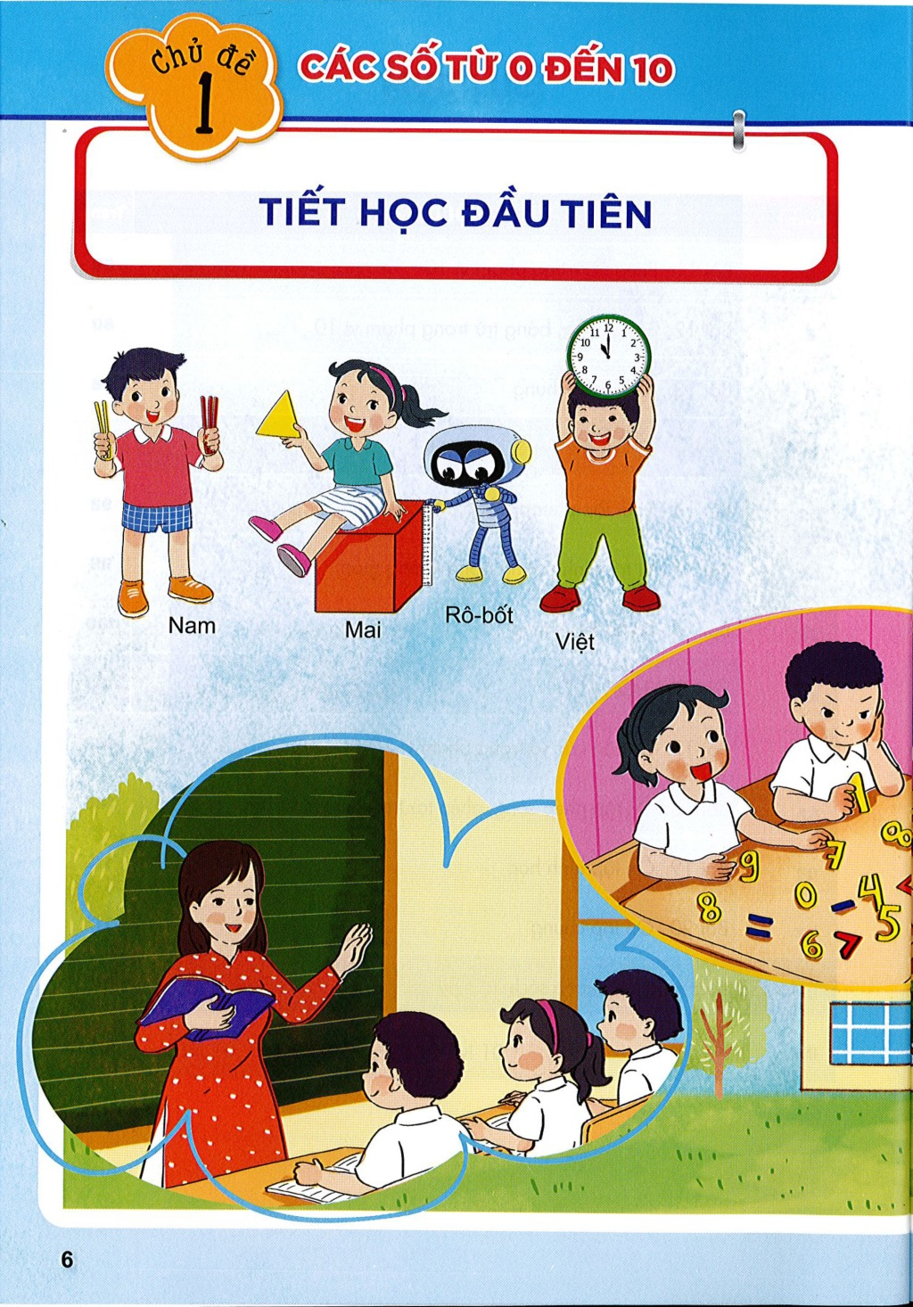
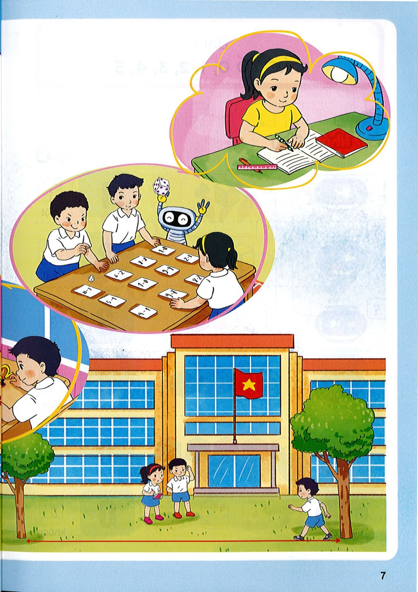
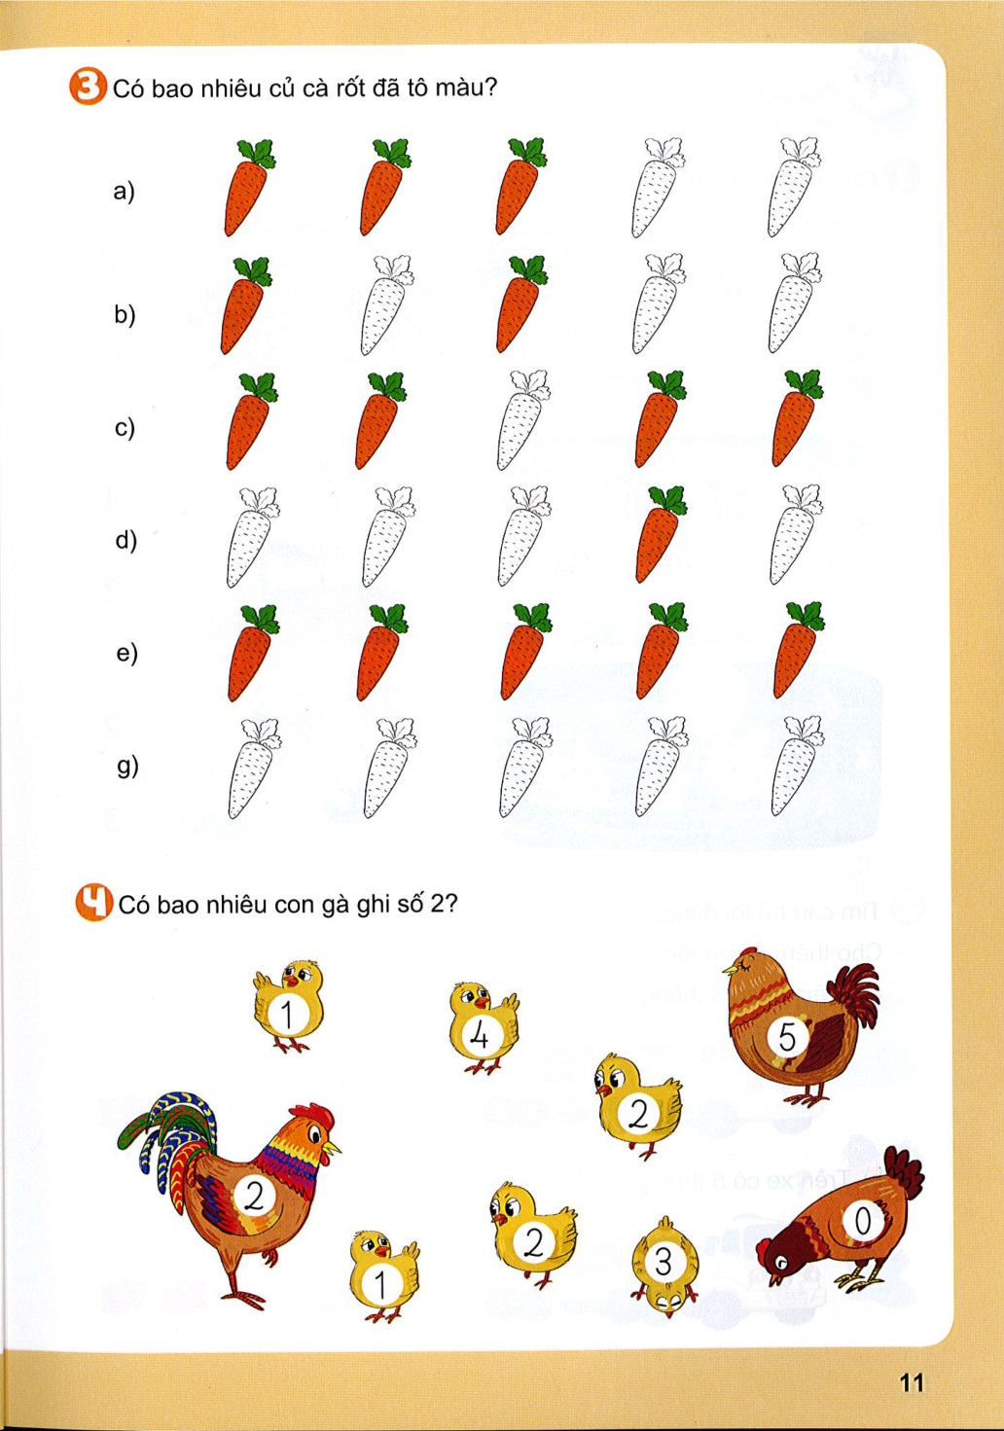
Trang
Trang

Slide 14
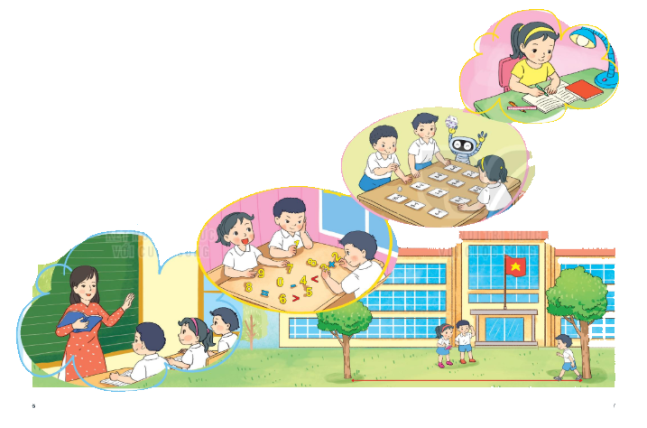




Tiến trình bài học gồm 4 bước.
?
?
?
?
Notes:
1. Giới thiệu 4 hoạt động trong tiết học Toán. GV nói luôn từng hoạt động HS sẽ làm những gì.

Slide 15
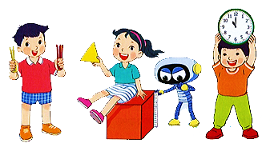

Nhân vật đồng hành
?
Rô-bốt
Việt
?
Mai
?
Nam
?
Mi
?
Notes:
Giới thiệu nhân vật đồng hành

Slide 16
CỦNG CỐ
THỰC HÀNH
BỘ ĐỒ DÙNG HỌC TOÁN

Slide 17

3

Slide 18
5

Slide 19

Có bao nhiêu chiếc bánh quy?
4

Slide 20
DẶN DÒ
Xem lại bài đã học
Hoàn thành bài…
Chuẩn bị bài mới:
Bài 1: Các số 0, 1, 2, 3, 4, 5

